Slide 1
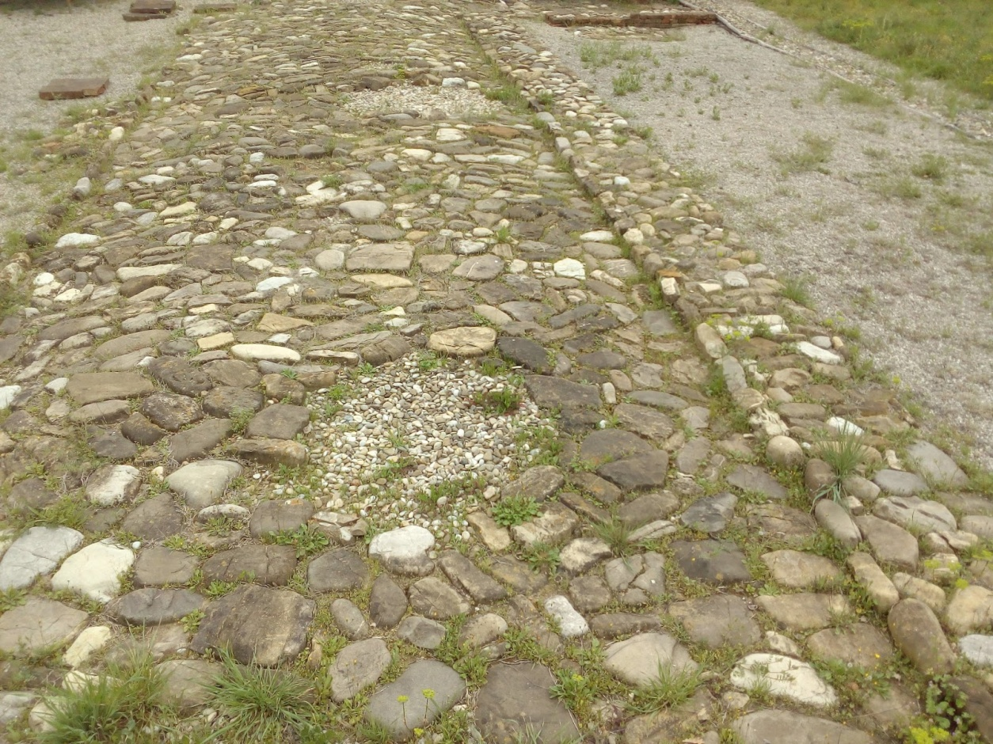
LUCERIA d’ENZA:
REALTA’ STORICA NEL TERRITORIO
DI CANOSSA

Slide 2
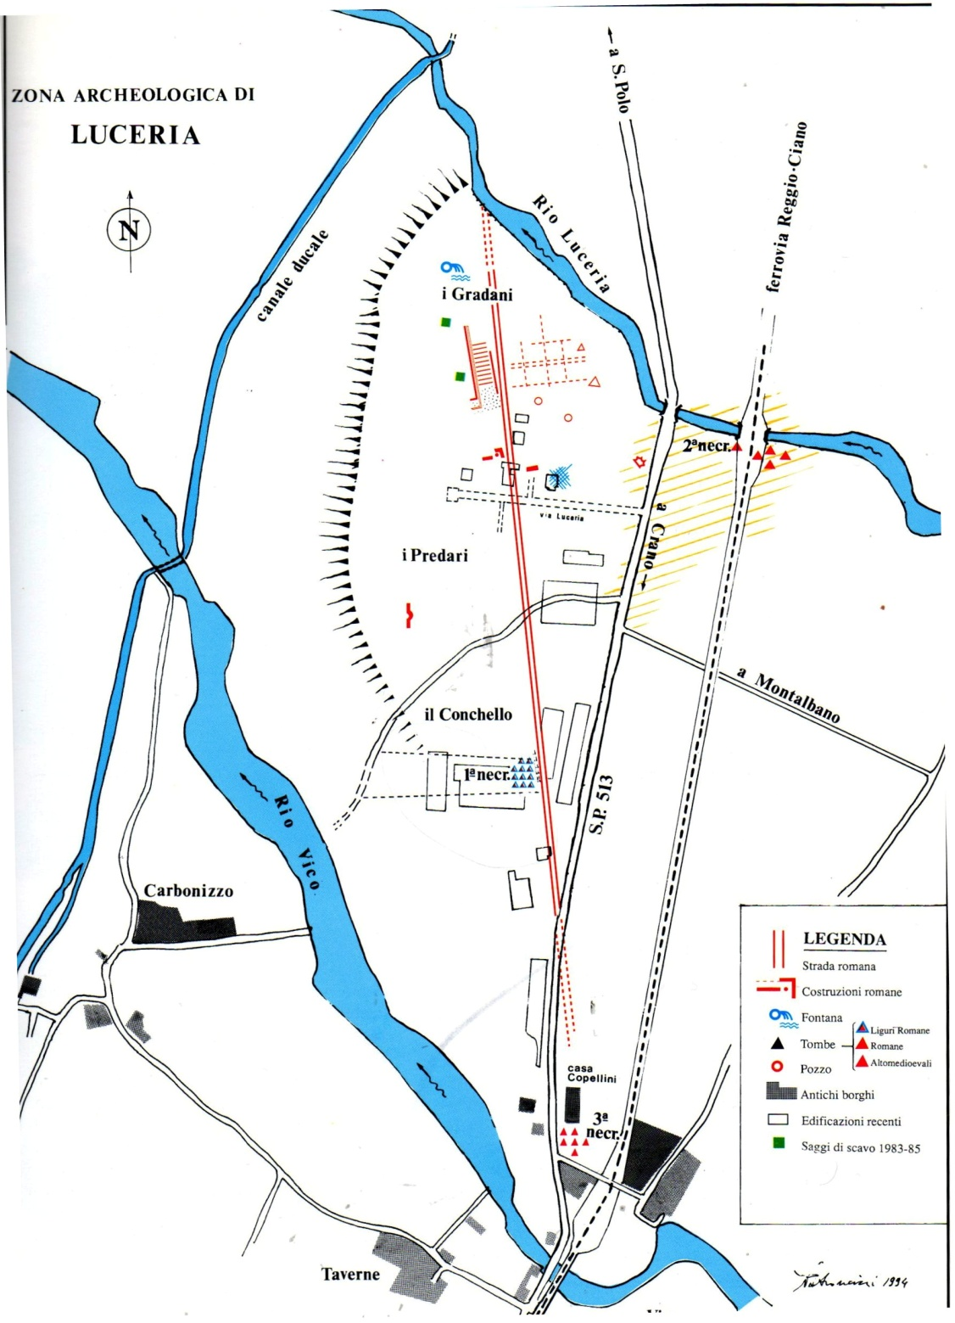
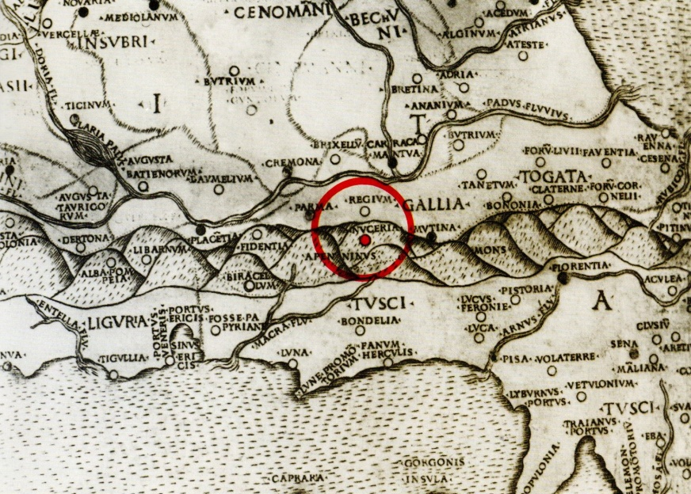
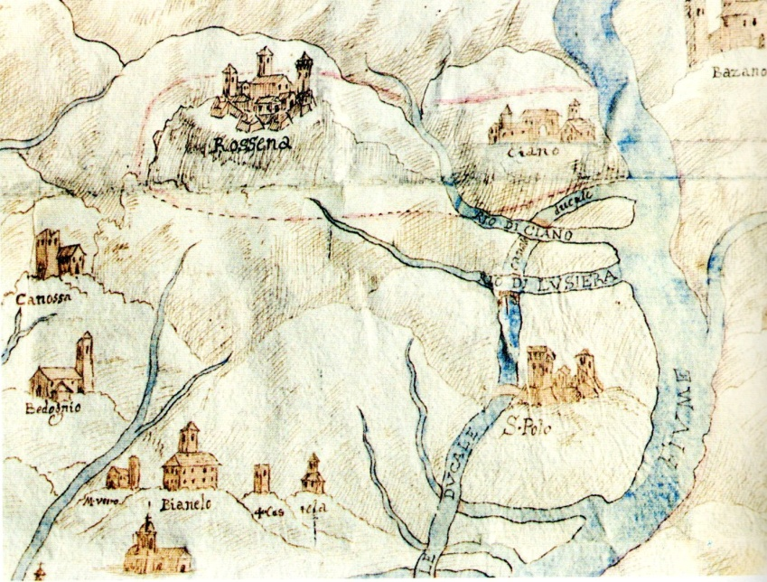
CARTA DELLA ZONA
DI LUCERIA OGGI
TAVOLA DELL’ATLANTE DI CLAUDIO TOLOMEO DEL 1598 DOVE SI EVIDENZIA LA ZONA DI LUCERIA
CARTA DELLE ACQUE DEL 1700 CON INDICATO IL RIO DI LUSIERA

Slide 3
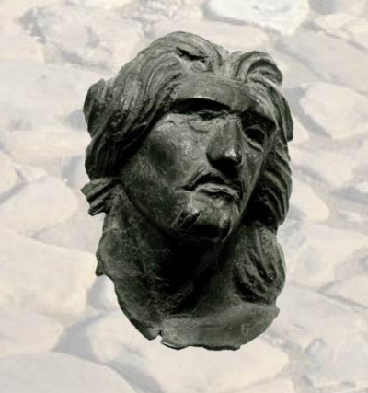

Le prime scoperte fortuite del sito della città di Luceria risalgono al XVI secolo, mentre tra il 1776 e il 1786 risalgono i primi scavi eﬀettuati da dotti parmensi e ﬁnanziati dai Borbone, duchi di Parma; una ripresa delle indagini nell’area di Luceria, più sistematiche e scientiﬁche, si ebbe alla ﬁne del XIX secolo ad opera di don Gaetano Chierici. I risultati ottenuti nel corso dei secoli, misero in evidenza i resti di una necropoli e di un insediamento a carattere urbano, distribuito lungo un asse viario che, nel punto in cui attraversava l’abitato, era pavimentato in ciottoli di considerevoli dimensioni, divenendone l’asse generatore. A queste prime ed importanti indagini, seguirono quindi, alla ﬁne del secolo scorso, ricerche sistematiche e un nuovo interesse per questo impianto urbano, posizionato lungo la valle dell’Enza in una posizione privilegiata per il collegamento tra la pianura e i valichi appenninici che conducevano verso le città di Lucca e Luni; un abitato che ebbe una continuità di vita di breve durata. Le prime attestazioni, soprattutto derivanti dagli oggetti di corredo rinvenuti all’interno delle sepolture, risalgono al III secolo a.c., mentre il massimo sviluppo urbanistico dell’impianto può essere ricondotto ai secoli centrali dell’impero, cui seguì un graduale e deﬁnitivo abbandono, probabilmente nel corso del V secolo. Le indagini sistematiche, iniziate ad opera della soprintendenza per i beni archeologici dell’Emilia Romagna nel 1983 con l’importante e insostituibile collaborazione dei volontari dell’associazione «amici di Luceria», hanno permesso di ricostruire in maniera dettagliata parte dello sviluppo planimetrico di questo abitato di epoca romana. le ultime indagini archeologiche svolte in una serie di campagne di scavo tra il 1983 e il 2008 hanno quindi permesso di deﬁnire l’estensione dell’agglomerato urbano ed una sua interna organizzazione, riuscendo ad individuare con una certa chiarezza gli spazi adibiti ad attività pubbliche, quali la grande area scoperta porticata, già parzialmente individuata alla ﬁne del XIX secolo, interpretabile come foro commerciale, e gli spazi privati caratterizzati dalla presenza di abitazioni, alcune delle quali riconoscibili anche nella loro articolazione interna

Slide 4

A Luceria, gli scavi hanno messo in luce una strada longitudinale lastricata e dotata di marciapiedi, percorso intorno al quale si addensava lo sviluppo edilizio, attribuendo all’abitato una caratteristica forma rettilinea. Lo spazio pubblico, posto tra la strada e il fiume era un’area rettangolare, delimitata solo da un semplice muro perimetrale; alcune case poste lungo la strada, anch’esse molto semplici, completavano infine la maglia abitativa privata. Queste non appartengono al tipo delle dimore romane con atrio o con peristilio, ben attestate a Reggio, ma sono semplici aggregazioni di vani, in alcuni casi con un piano superiore, che rivelano la loro funzione plurivalente di strutture destinate ad attività economiche, stoccaggio e residenza allo stesso tempo; in questo senso riprendono piuttosto il tipo delle case-bottega dei quartieri urbani con spiccate destinazioni economiche e basso livello di reddito. Lo spazio così identificato era quello certamente destinato soprattutto allo svolgimento del mercato e delle nundinae locali, richiamando il recinto per animali d’allevamento più che un’area pubblica vera e propria; in esso si potevano radunare il bestiame e i prodotti locali destinati ai più importanti luoghi di scambio della pianura, dove poi sarebbero stati consumati o utilizzati per il commercio a distanza. Anche la cultura materiale rivelata dallo scavo mostra un modello di vita molto autarchico: sono pochissime le importazioni di ceramica da mensa e anche quella utilitaria appare poco attestata. Sono state rinvenute molte applicazioni destinate a oggetti di uso e di mobilio, elementi di tecnica e di fattura accurata. Essi segnalano l’importazione di manufatti di pregio che costituivano evidentemente gli unici elementi rappresentativi delle famiglie locali più abbienti. Un’applicazione in bronzo, forse di armadio, recuperata durante lo scavo, esibisce il busto di una divinità femminile che sembra identiﬁcabile con Flora o una ninfa , non a caso incarnazione e simbolo di quella disponibilità spontanea della natura e del suo rapporto con il ciclo della vita che rappresenta molto bene il territorio di Luceria.
La storia del piccolo centro è strettamente legata allo sviluppo romano della regione: nasce lentamente al momento della colonizzazione, si istituzionalizza tardi, nell’età Giulio-Claudia e vive probabilmente sino agli inizi del IV sec. d.C. Dopo questa data è difﬁcile riconoscere tracce di una persistenza abitativa nel sito: può darsi che la crisi economica del tardo impero abbia reso sempre meno visibile il consumo locale, ma non sembra che si possano riconoscere elementi di sopravvivenza signiﬁcativi.
Applique
in bronzo con busto di divinità femminile da Luceria

Slide 5
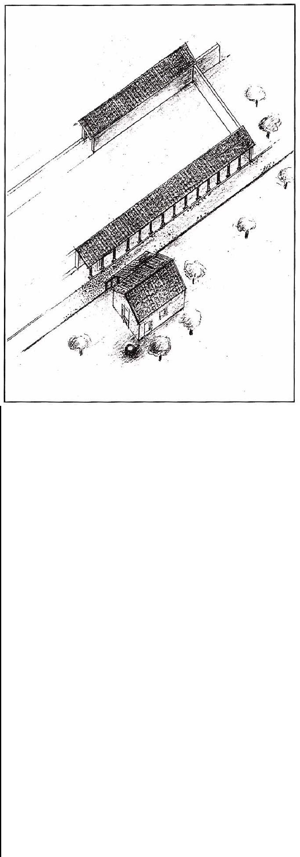
PROPOSTA RICOSTRUTTIVA DELL’ AREA PUBBLICA DELL’ABITATO DI LUCERIA, STRUTTURATO A MO’ DI “RECINTO” PER LO STAZIONAMENTO TEMPORANEO E LO SCAMBIO DEL BESTIAME.

Slide 6
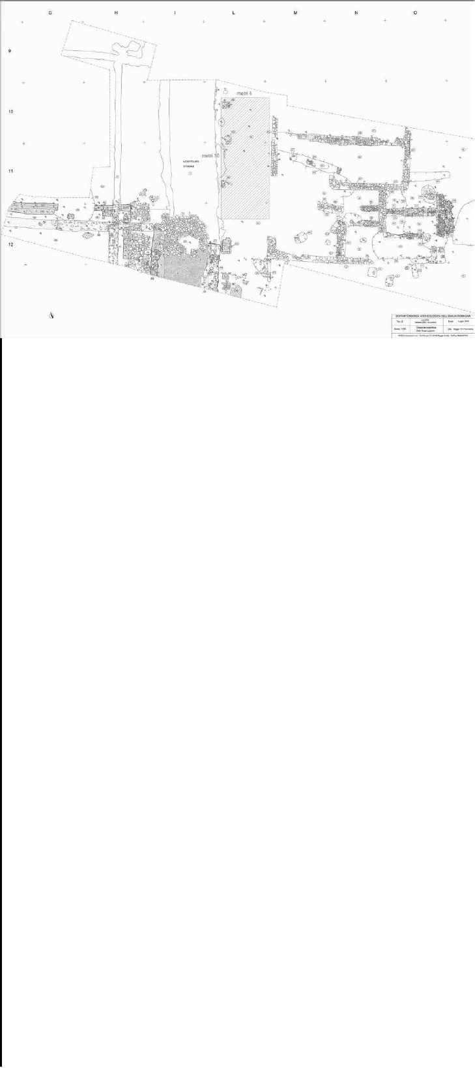
PLANIMETRIA GENERALE DELL’ AREA OGGETTO DI SCAVI E INTERVENTI DI RESTAURO

Slide 7
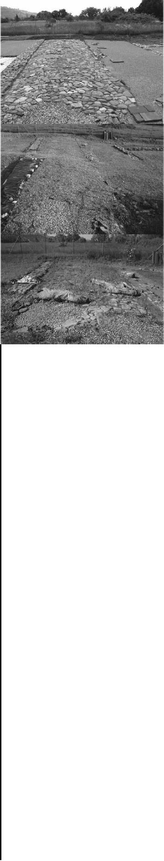
LA STRADA ED IL PORTICO EST PRIMA,
DURANTE E DOPO I LAVORI DI RESTAURO

Slide 8
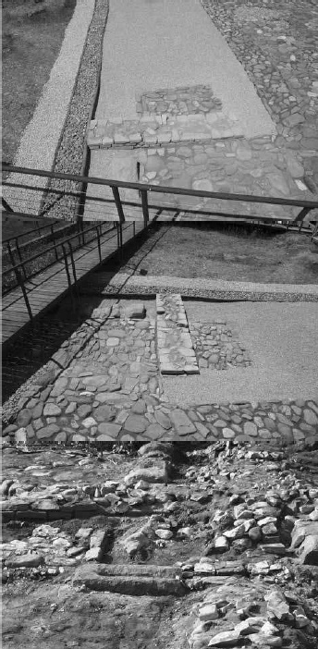
IL PORTICO OVEST
AREA DELLA RAMPA
CANALETTA IN ARENARIA

Slide 9
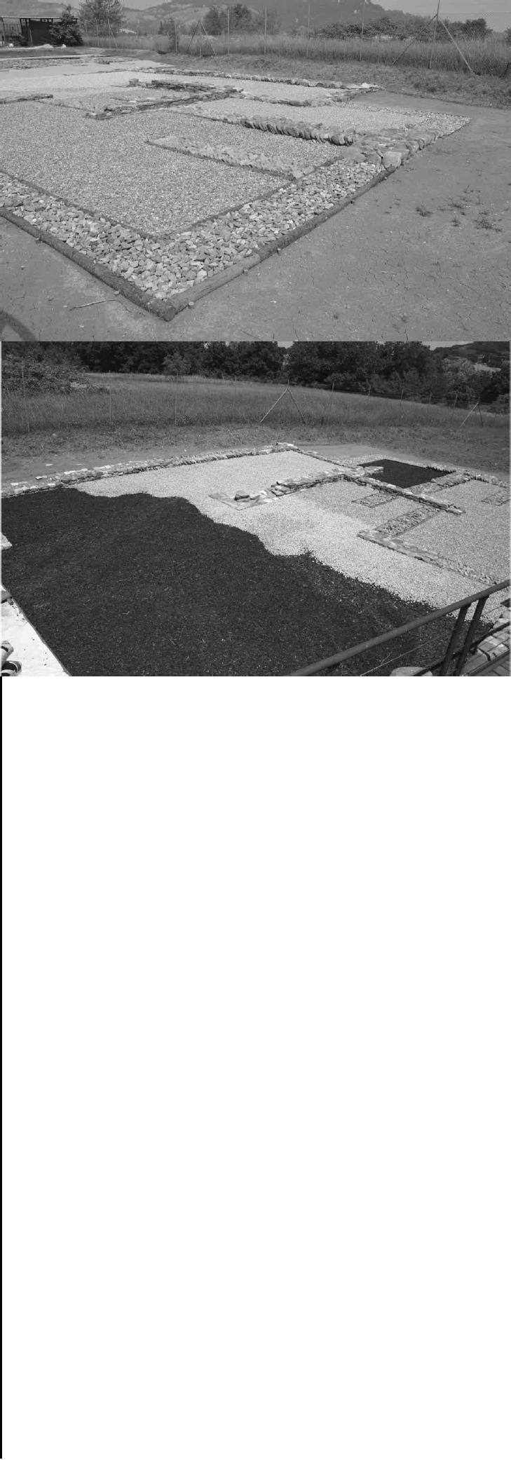
GLI AMBIENTI E L’ANGOLO SUD EST DELLA CASA

Slide 10
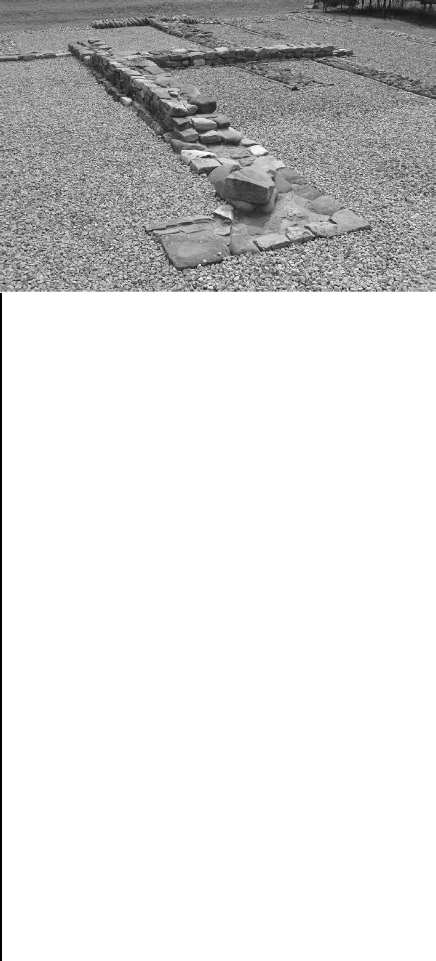
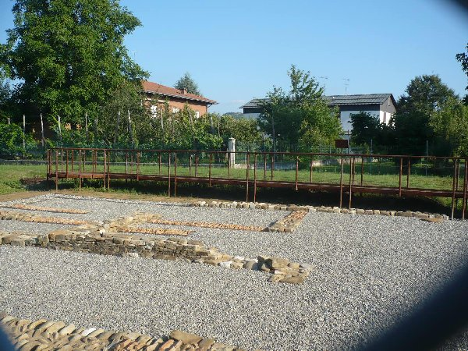
VEDUTA PARTICOLARE DELL’ ACCESSO DELLA CASA DALLA STRADA

Slide 11
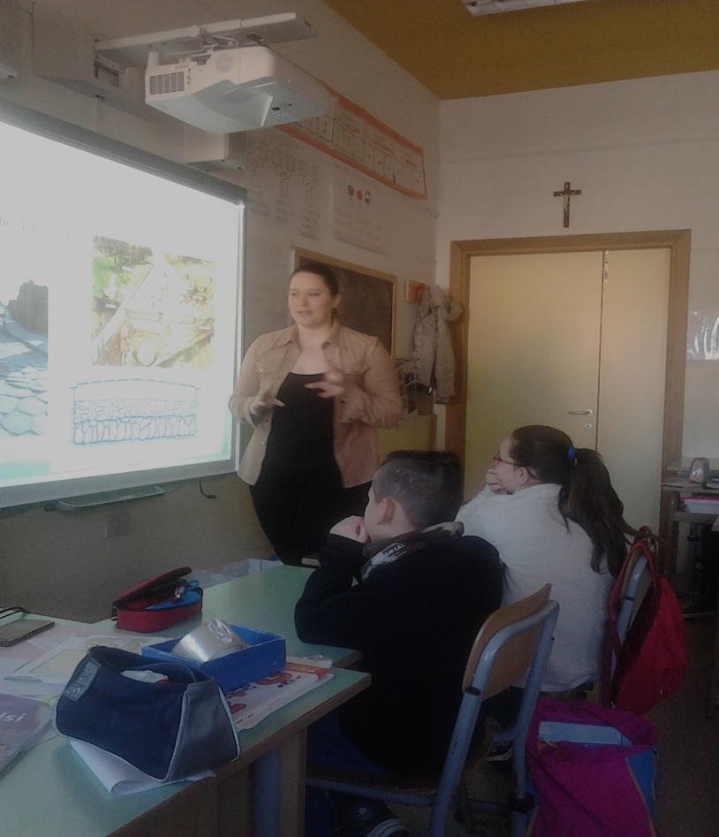
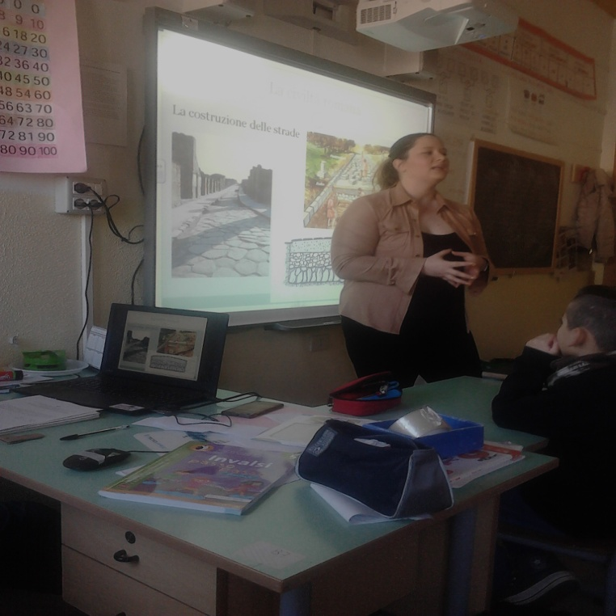
Nelle giornate di martedì 18 Aprile e venerdì 21 aprile , le classi 5a e 5b hanno ricevuto la visita degli archeologi volontari dell'Associazione Reggiana di Archeologia, con i quali hanno potuto approfondire i temi già trattati nel programma di storia riguardanti la civiltà di Roma. Attraverso l'utilizzo di strumenti multimediali gli archeologi hanno tenuto una lezione sulla nascita della civiltà romana ,ripercorrendo il periodo storico e le leggende narrate su di essa, ponendo sempre l'accento sul principio che la storia si basa su fonti certe, quindi sul metodo scientifico dello studio delle fonti, mentre le leggende, anche se contengono qualche informazione reale, sono frutto di credenze e fantasticherie create per esaltare l'importanza di un personaggio o di un evento.
Proseguendo nella lezione ,hanno poi approfondito gli usi dei Romani, come vivevano, cosa e come mangiavano, le credenze religiose ribadendo l'importanza della famiglia e degli Dei che la accompagnavano , proteggendola ,durante tutta la giornata.
.

Slide 12
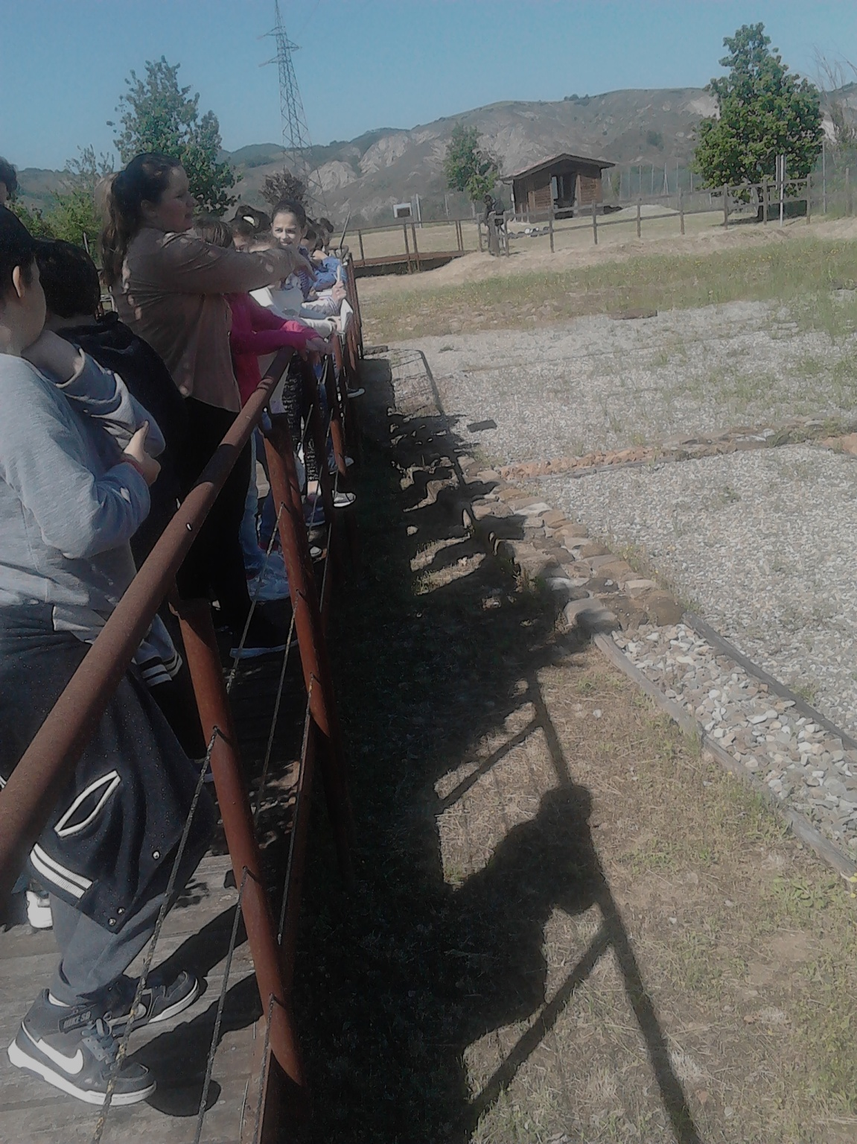
Tutto questo per arrivare alla visita alle fonti materiali presenti a Ciano d'Enza: il sito di Luceria , insediamento di origine ligure- romano, dove si può ammirare un segmento di una strada di origine romana, che attraversa un lungo tratto del territorio a nord di Ciano e le fondamenta di una costruzione a fianco della strada , probabilmente abbandonato in tutta fretta a causa di un evento naturale, un terremoto o una possibile inondazione visto la vicinanza del fiume Enza o del Rio Luceria, dato la grande quantità di oggetti e monete ritrovate.

Slide 13
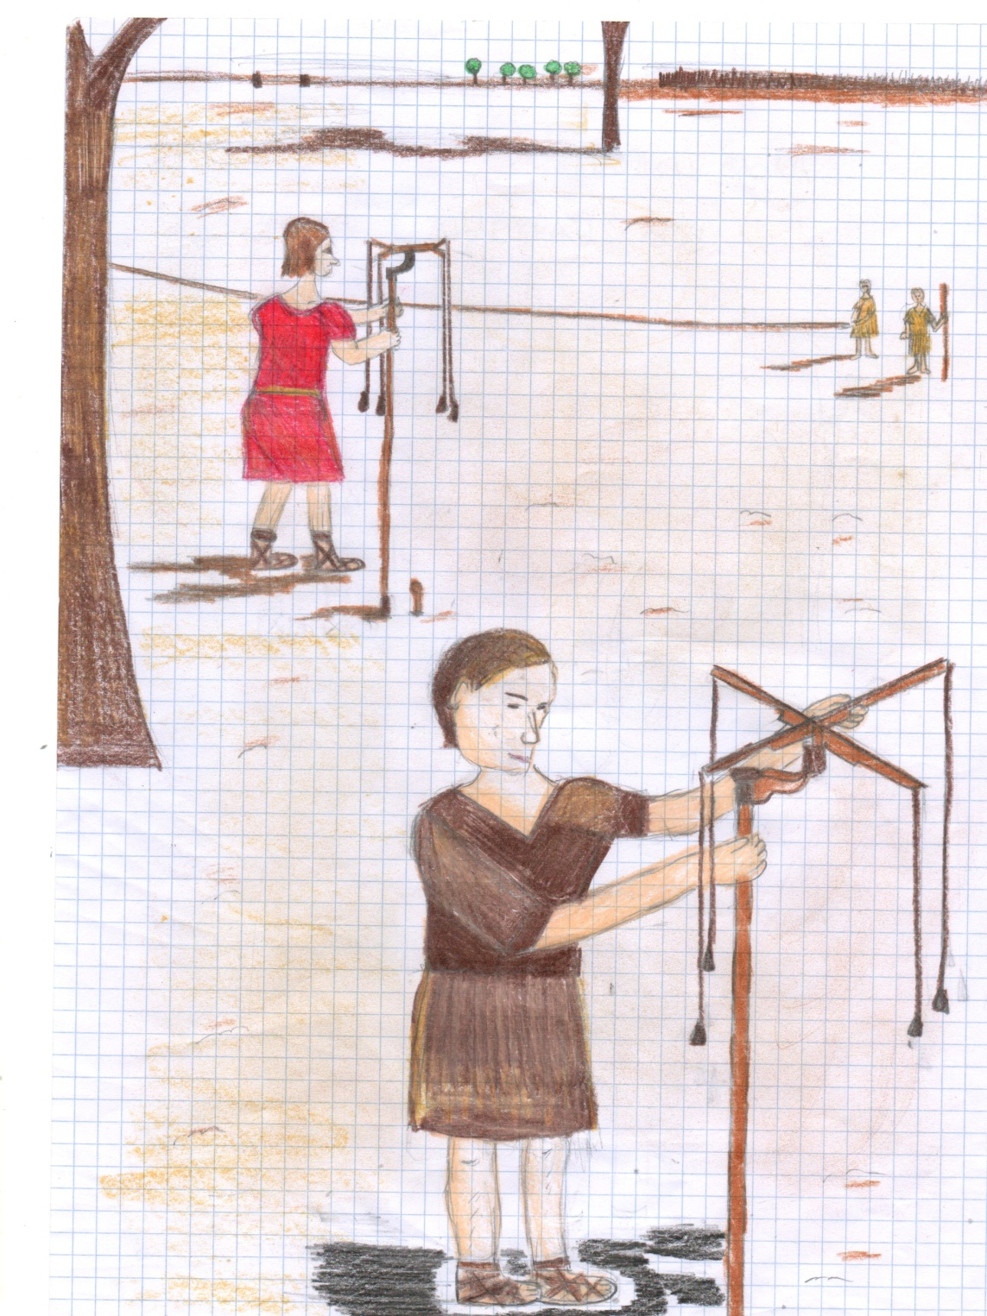
Parte importante della mattinata è stata quella riguardante le strutture delle case romane: dei cittadini più ricchi e di quelli più poveri e soprattutto degli edifici costruiti dai Romani , dagli edifici pubblici, alle costruzioni di sistemi fognari , alle terme e alla fitta rete di strade, costruita per collegare tutto il territorio conquistato dai Romani.
Gli archeologi hanno dato molto risalto alla costruzione delle strade , in particolare hanno fatto vedere le varie parti che le costituivano , quanto lavoro c'era per ogni piccolo pezzo, non solo di strada ma anche di marciapiede ,dalla ricerca del materiale in loco al lavoro di ingegneria nell'uso della groma, strumento ancora per certi versi misterioso, usato per costruire le strade dritte e gli angoli retti
“Rappresentazione grafica dell’uso dello strumento della groma fatta dagli alunni”

Slide 14
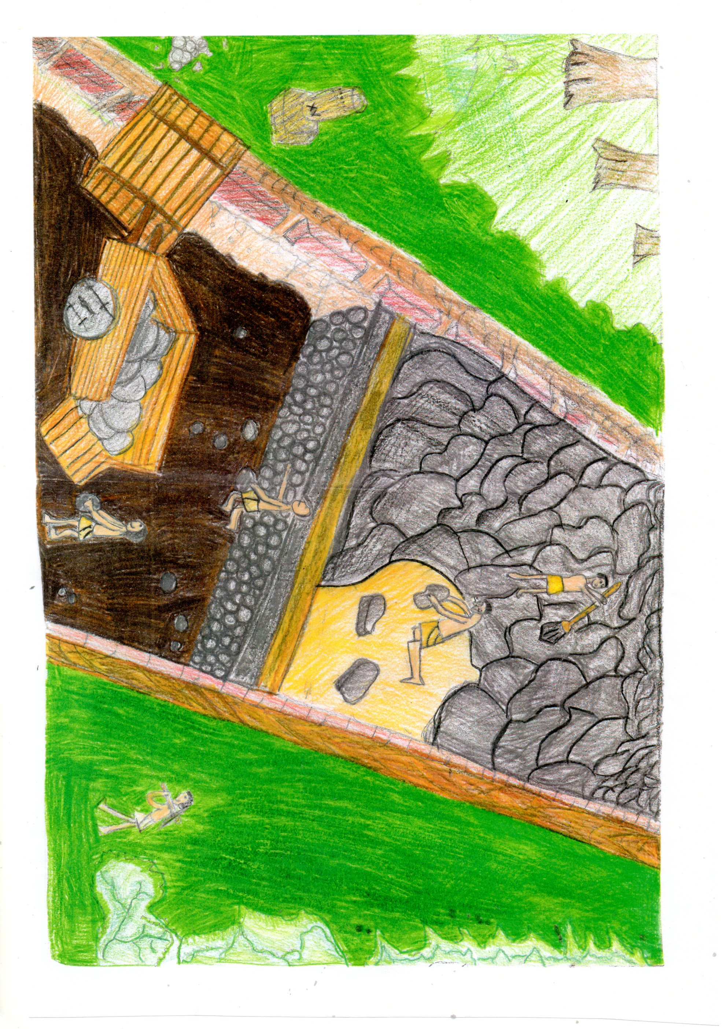
Quando si doveva realizzare una nuova strada , gli ingegneri romani prima individuavano una zona dritta e in piano,quindi facevano scavare il terreno per circa un metro. Lo scavo era riempito con la massicciata composta da vari strati di sassi e ghiaia . Sulla massicciata si appoggiava il lastricato di grosse pietre incastrate tra di loro. Lungo i fianchi c’erano i canalini di scolo per far scivolare l’acqua piovana. Le pietre miliari indicavano ai viaggiatori le distanze tra le città :erano chiamate così perché venivano posizionate a un miglio di distanza l’una dall’altra,cioè 1,5 chilometri circa.

Slide 15
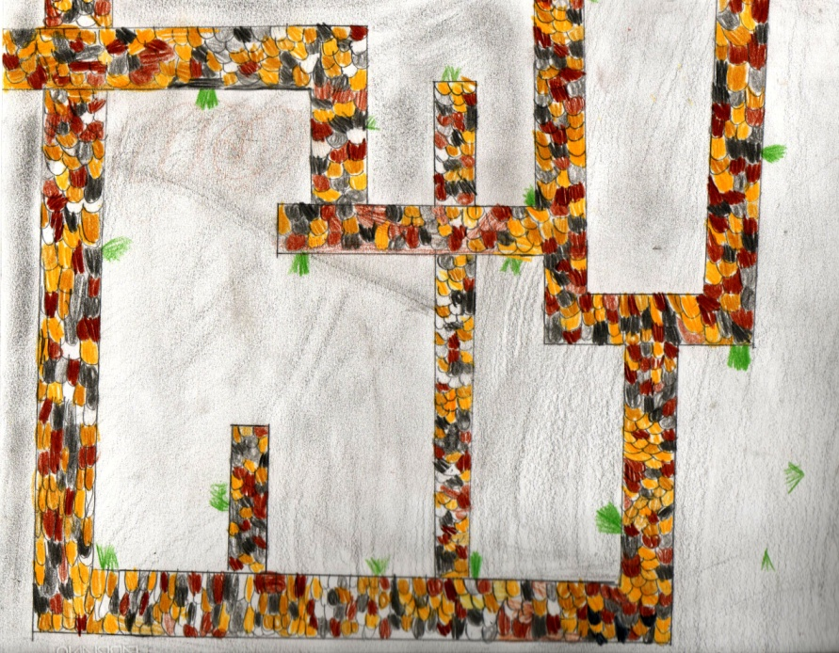
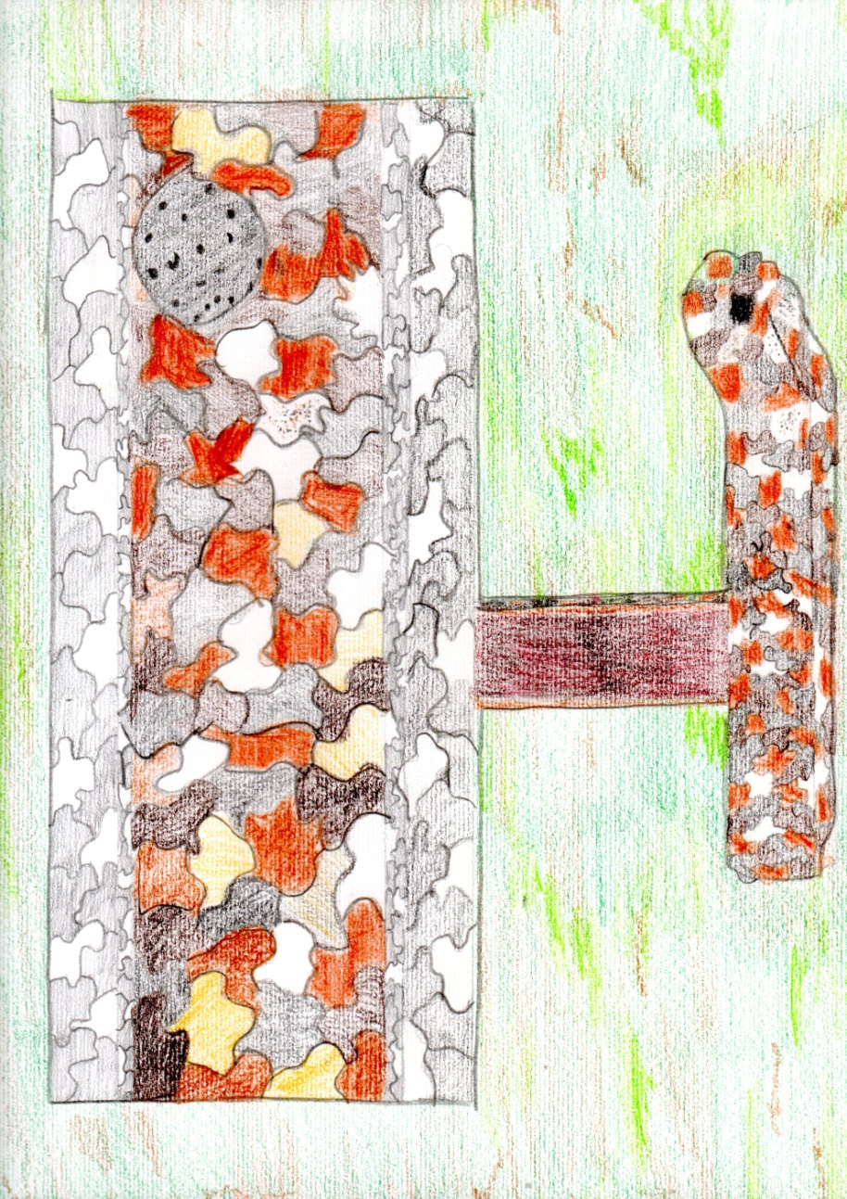
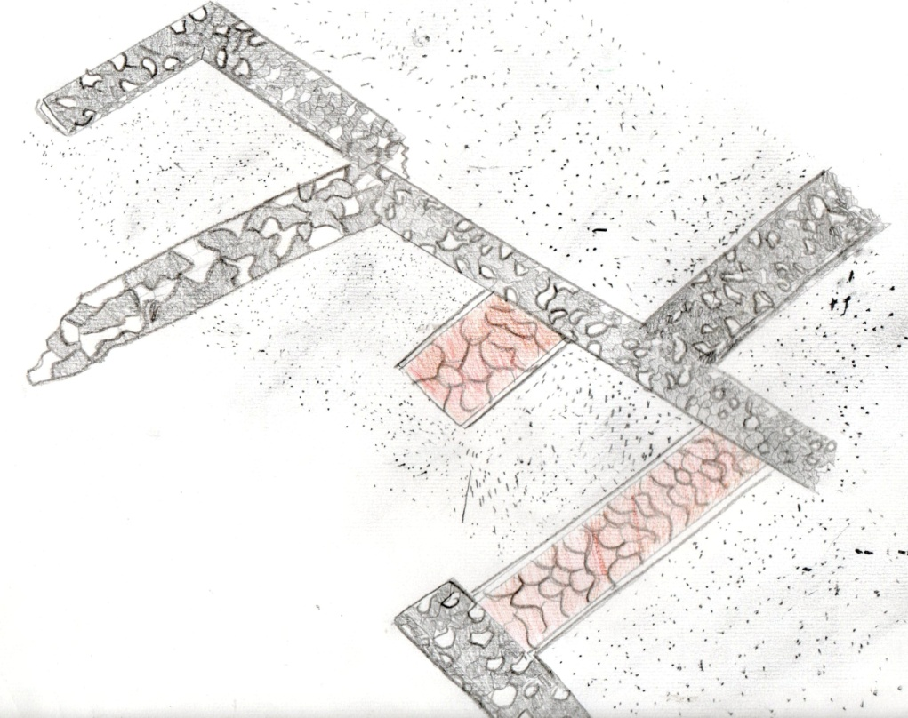
“Rappresentazioni grafiche sulla strada e l’abitato del sito archeologico di LUCERIA eseguite dagli alunni”

Slide 16
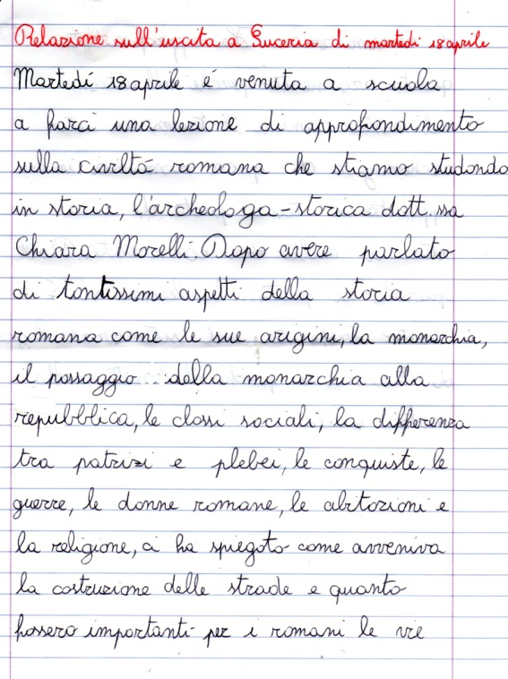
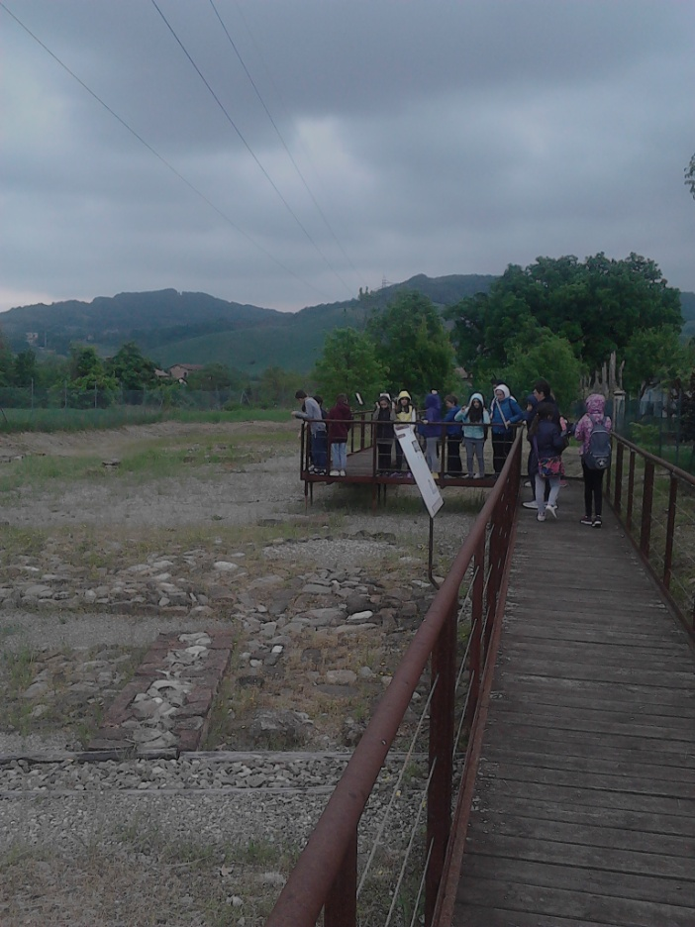

Slide 17
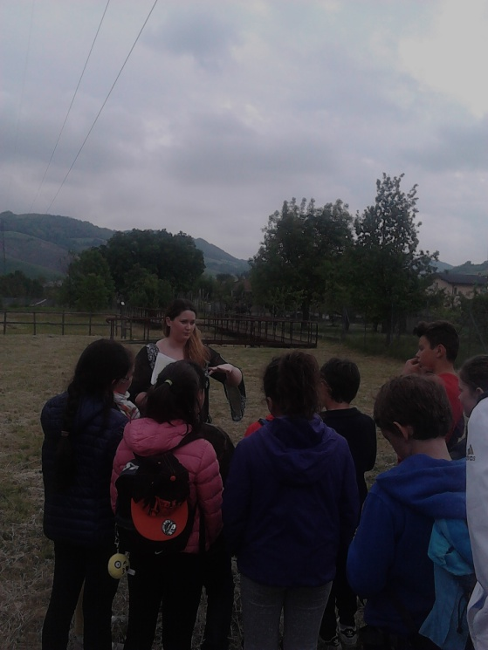
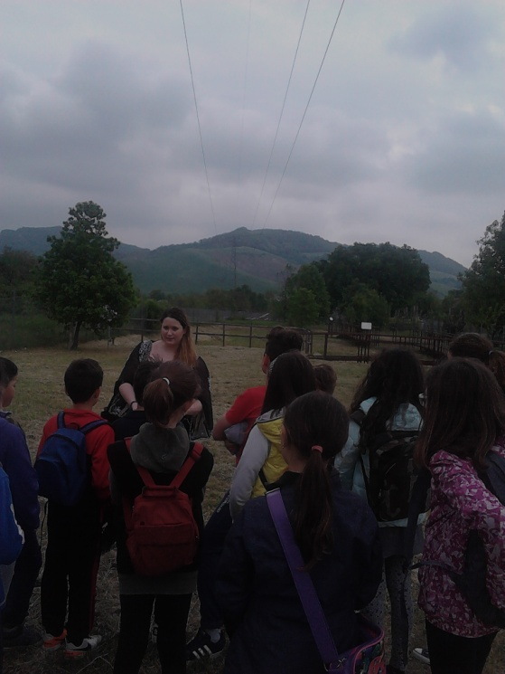
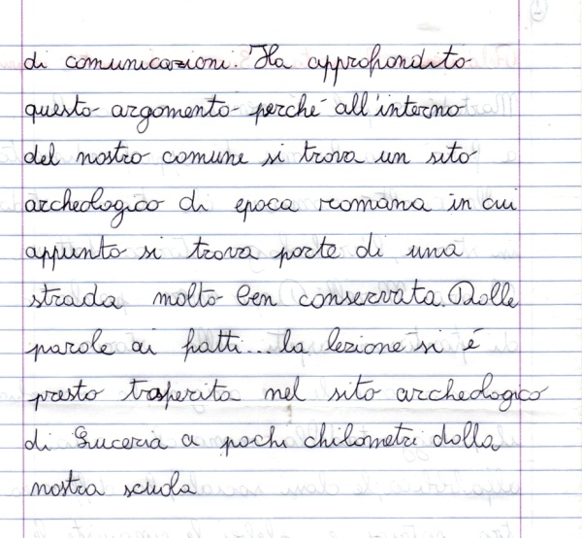
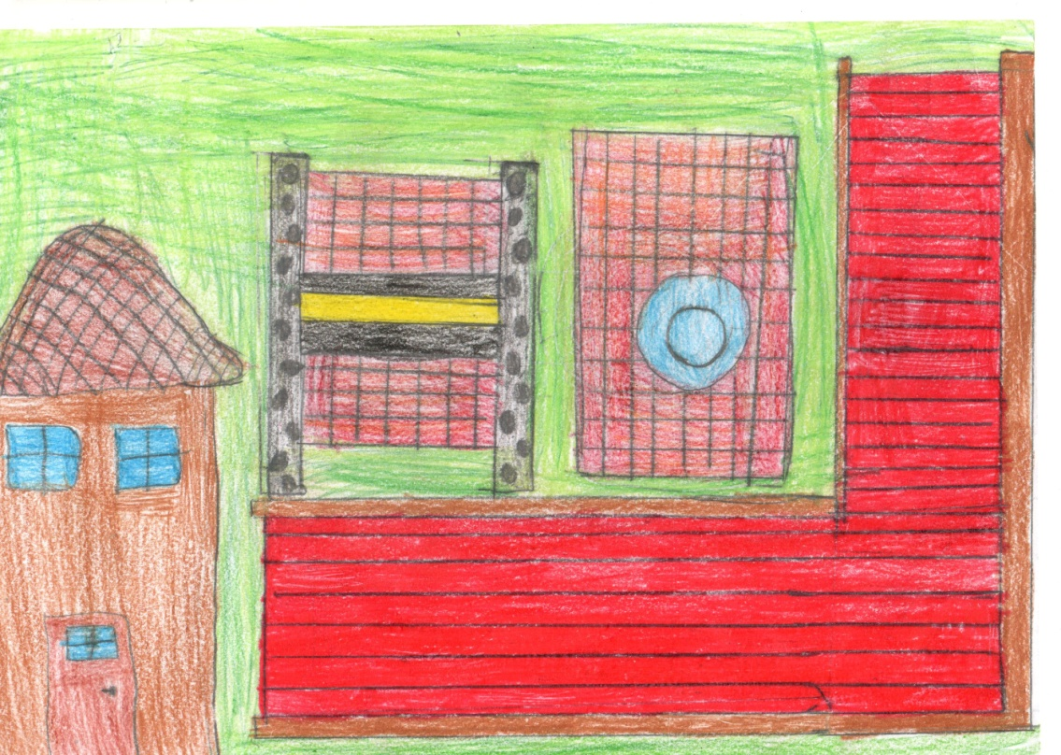

Slide 18
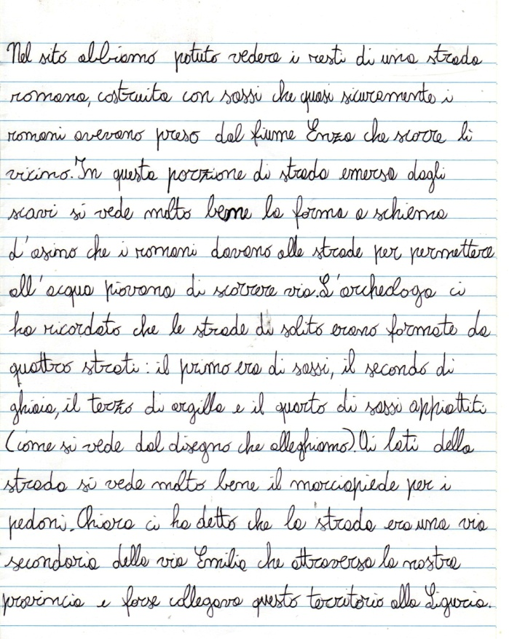
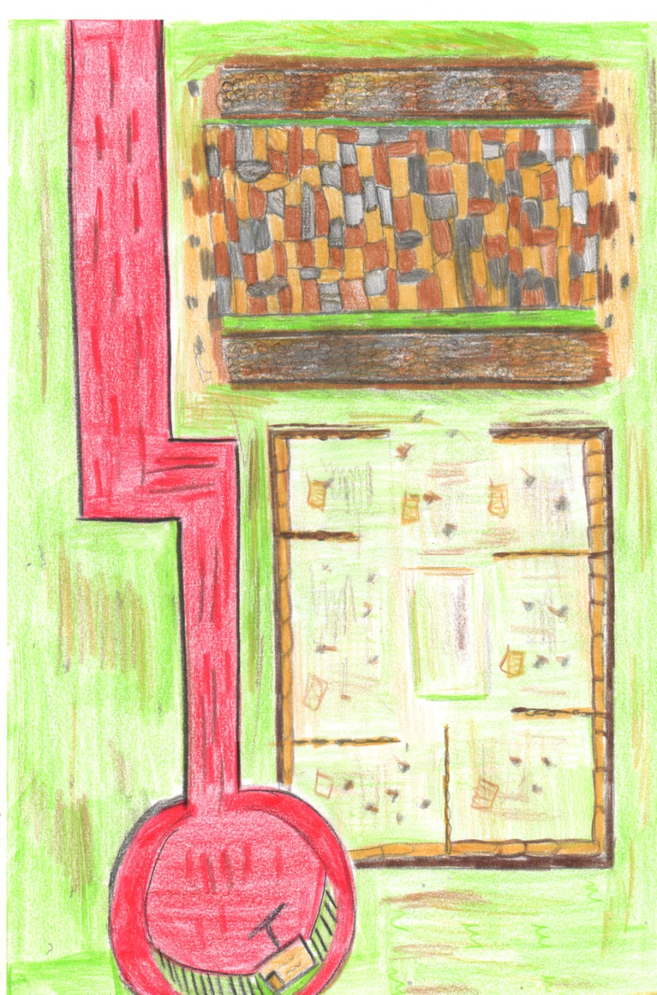

Slide 19
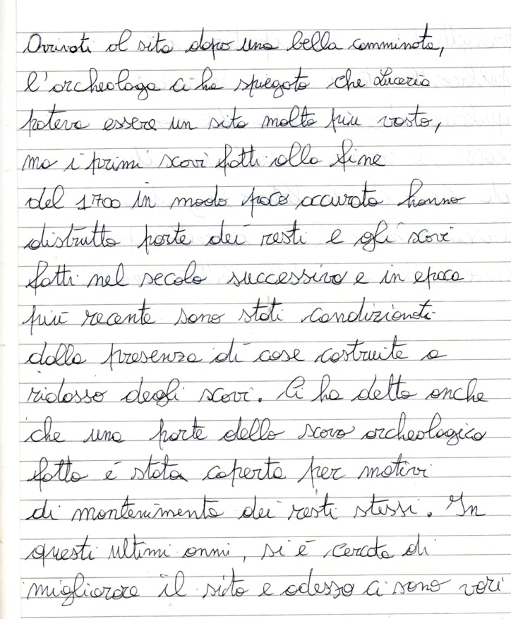
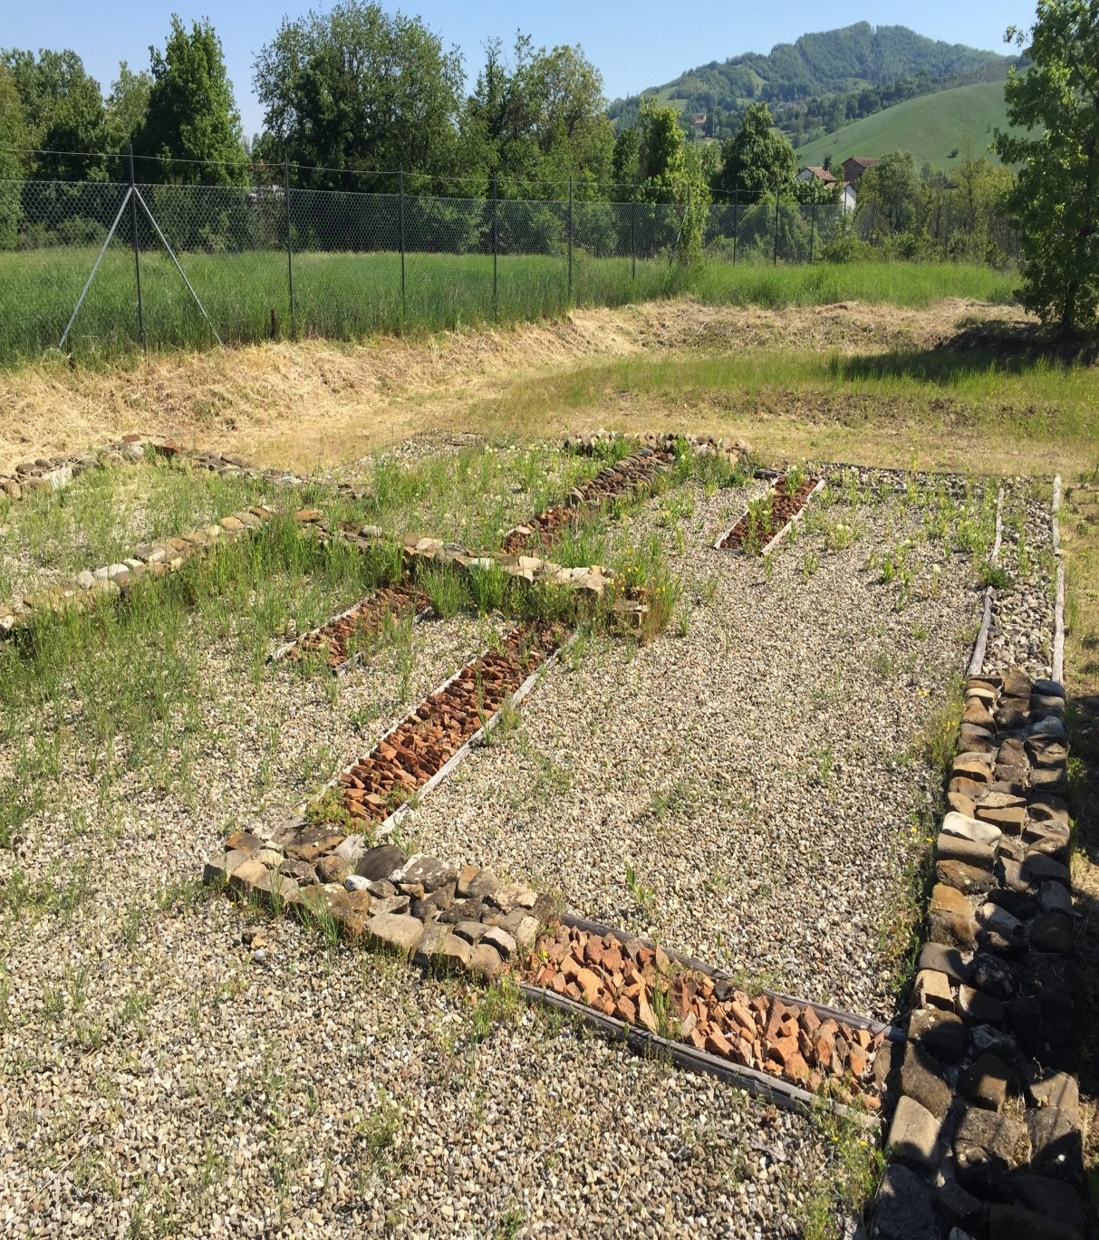
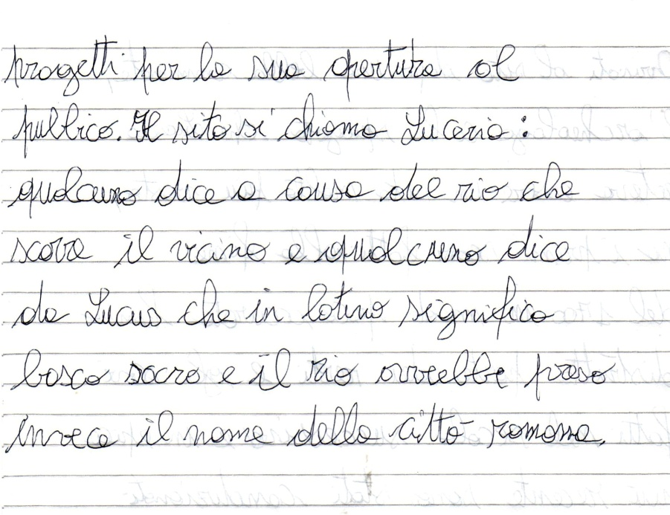

Slide 20
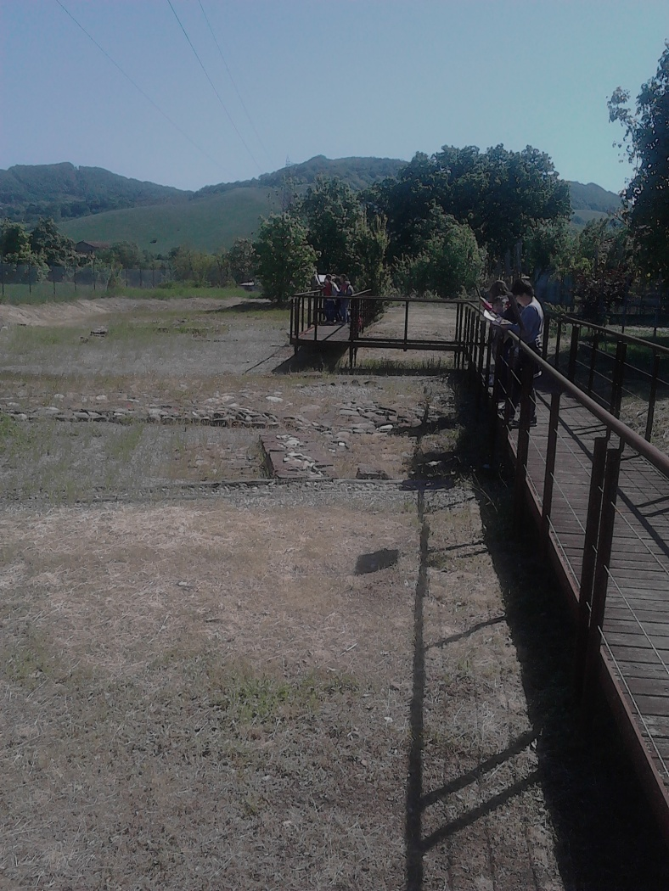
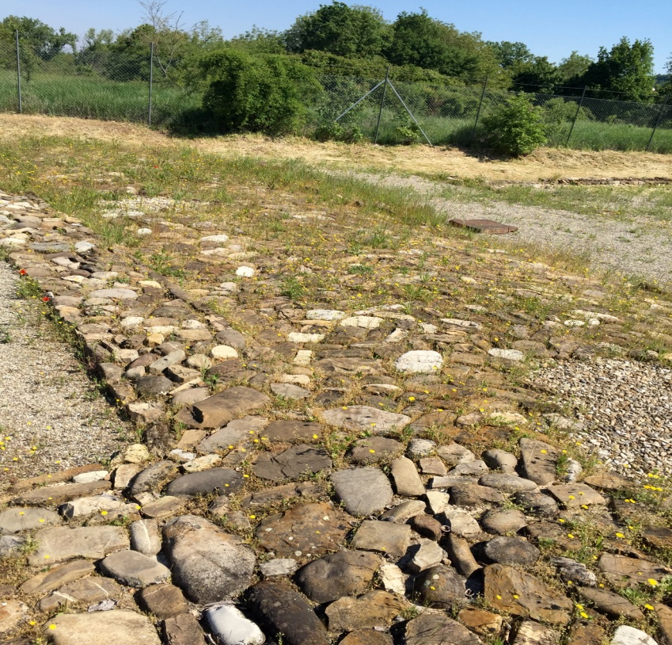
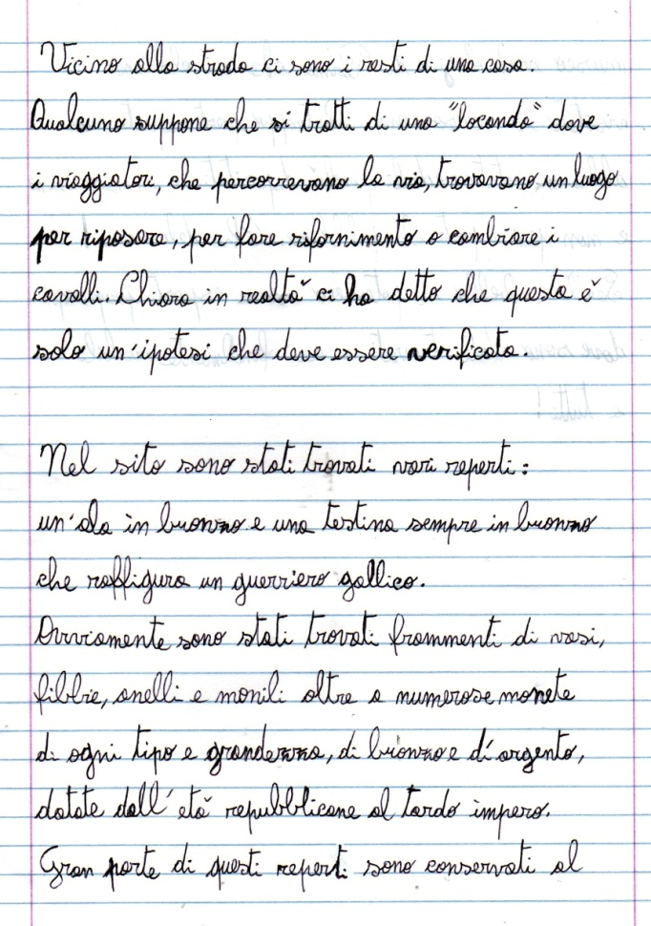
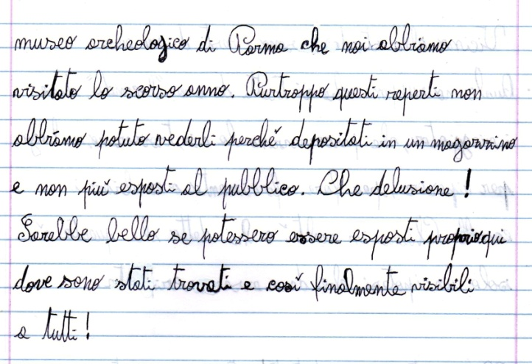

Slide 21
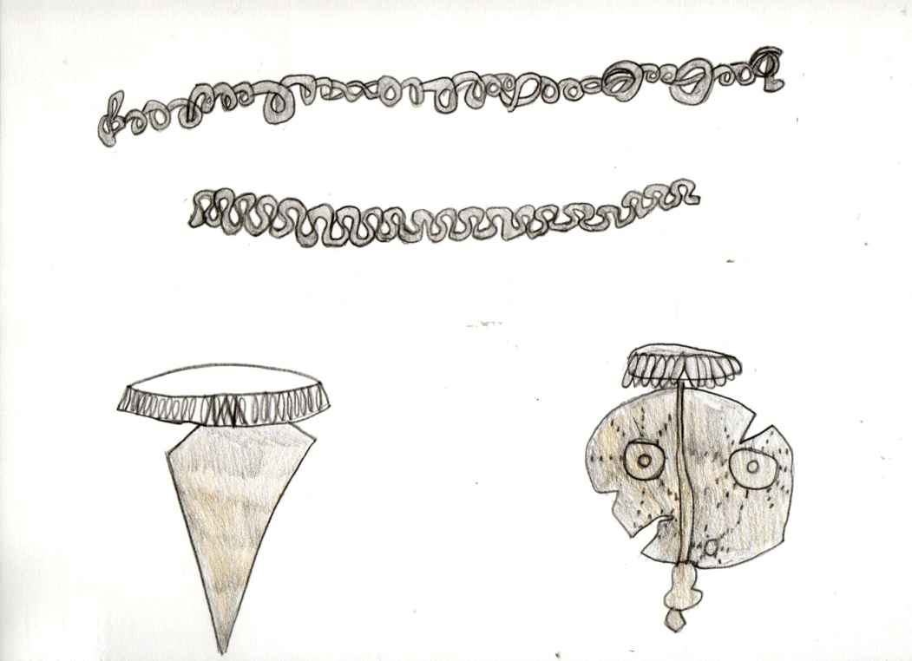
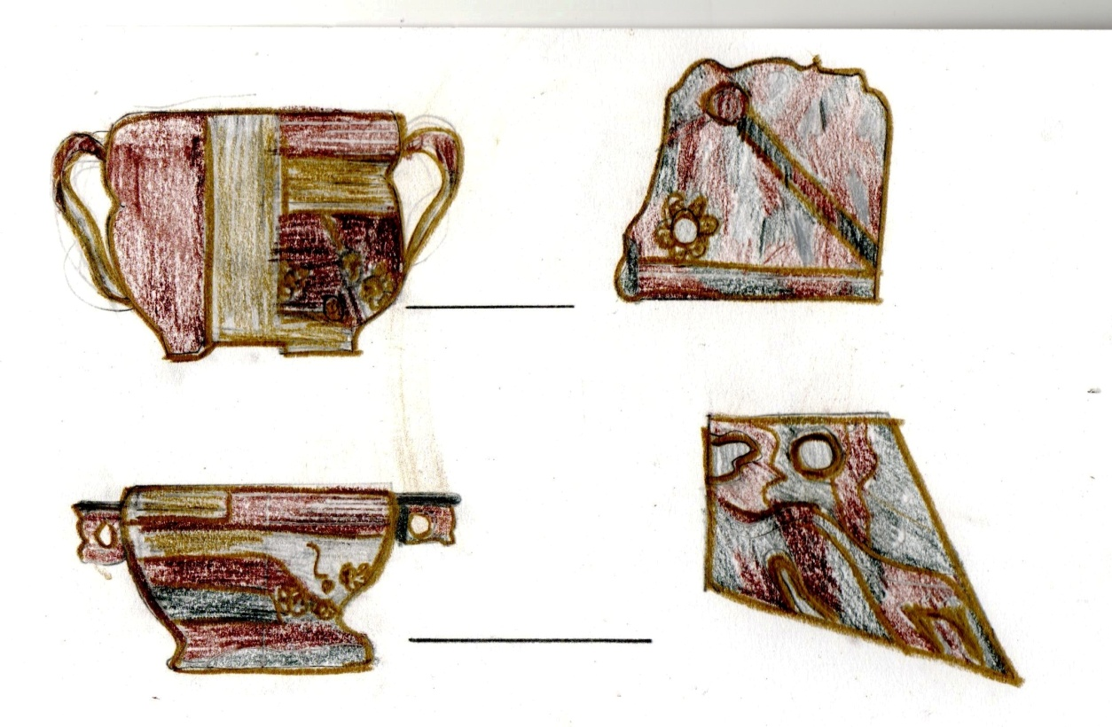
Fig.1 Gioielli del corredo della tomba 3 di Luceria, tra cui: fibula in argento decorata con motivi solari; bracciale in argento con fili ritorti desinenti in occhielli, secondo bracciale in argento con filo meandriforme. Il complesso dei materiali, permeato della cultura dei Liguri orientali, apparteneva ad una donna di rango. I sec. a.C.
Fig. 1.
Fig.2 Nel disegno degli alunni sono rappresentati pregevoli vasi da mensa,suggeriti dai frammenti di materiale ceramico ritrovato negli scavi degli anni 1970 e ‘90 ad opera della Società Reggiana d’Archeologia e conservati nei musei civici di Reggio Emilia.
Fig. 2

Slide 22
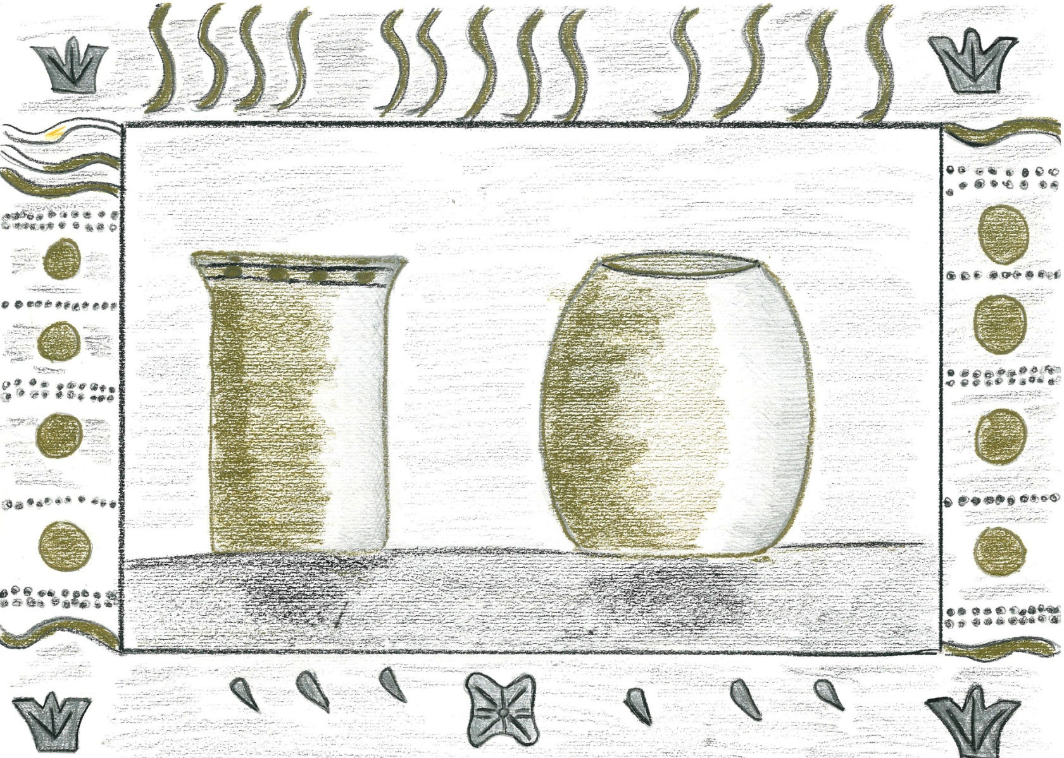
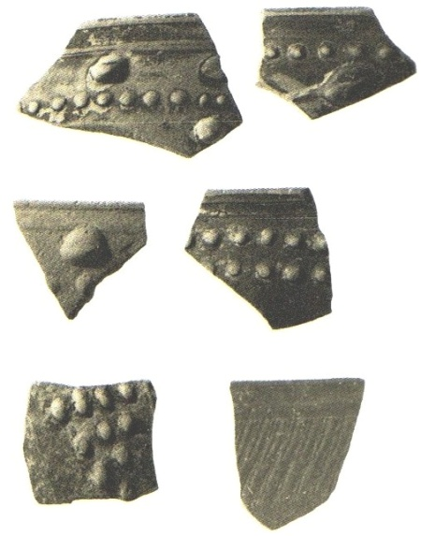
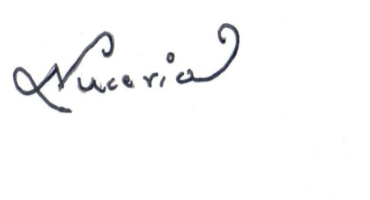
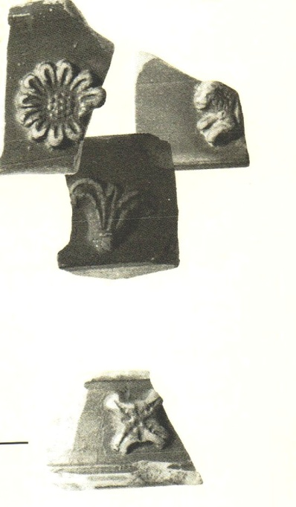
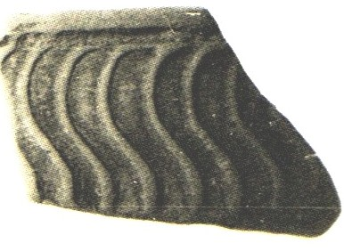
Il disegno degli alunni riproduce due secchi di rame (idrie) trovate in un pozzo nella zona dei Predari, conservati in un magazzino del Museo Nazionale di Parma e non accessibili al pubblico. Le peculiari decorazioni rappresentate nel disegno e visibili anche nei riquadri, fanno parte di pregevoli vasi da mensa decorati con motivi floreali classicheggianti.

Slide 23

ELABORAZIONE E REALIZZAZIONE A CURA DELLE CLASSI 5^A E 5^B DELLA SCUOLA PRIMARIA “MATILDE DI CANOSSA” CIANO D’ENZA.

